Slide 1
微信小程序初探
2023210XXX XXX

Slide 2
熟悉text组件
view和text组件可以添加class值，以添加背景、格式
class值要写在.wxss文件里
view可以嵌套非文本内容
text中间只能夹字符
view中的内容可以放在class值内，也可以夹在view内

Slide 3






实验
text
text内不能插入icon等非文本内容
view
他们拥有相同的字号和字体，但是对齐方式不同。
更改class内的值，其位置取决于class内top和left的值，而直接在<view>和</view>之间添加字符,位置默认是左对齐居上.

Slide 4
熟悉icon组件
iconColor: red, orange, yellow, green, rgb(0,255,255), blue, purple
iconType: success, success_no_circle, info, warn, waiting, cancel, download, search, clear
<icon type=“{iconType}” size=“{Num}” color=“{iconColor}”/>

Slide 5
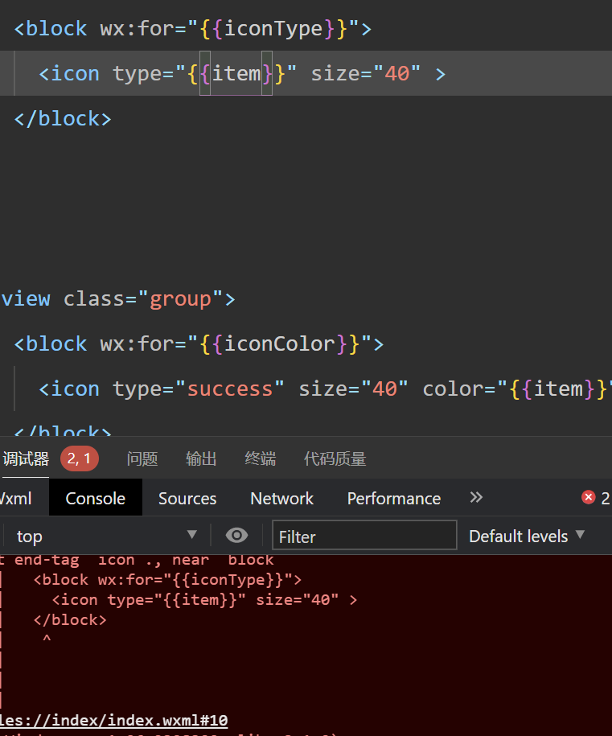
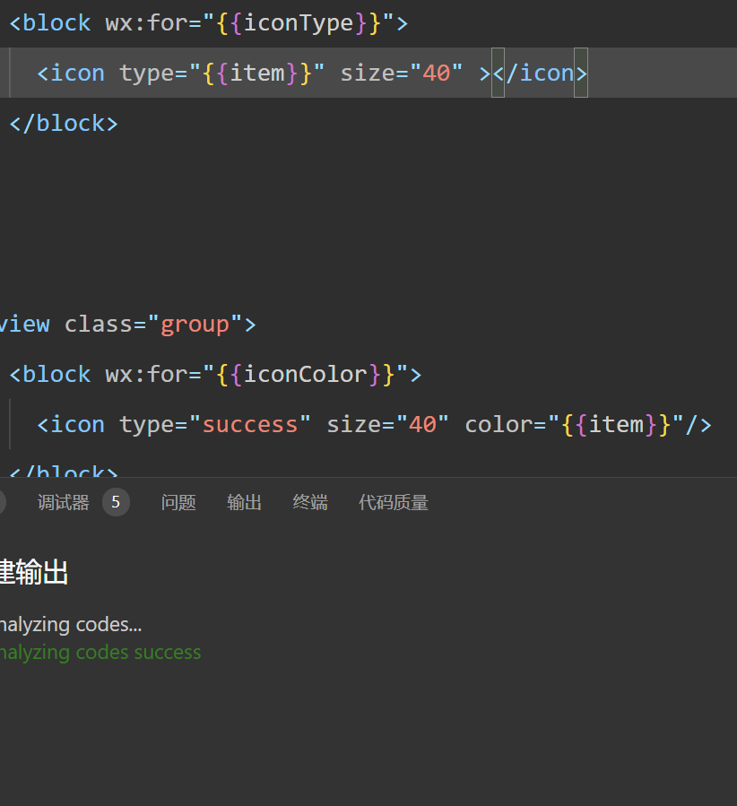
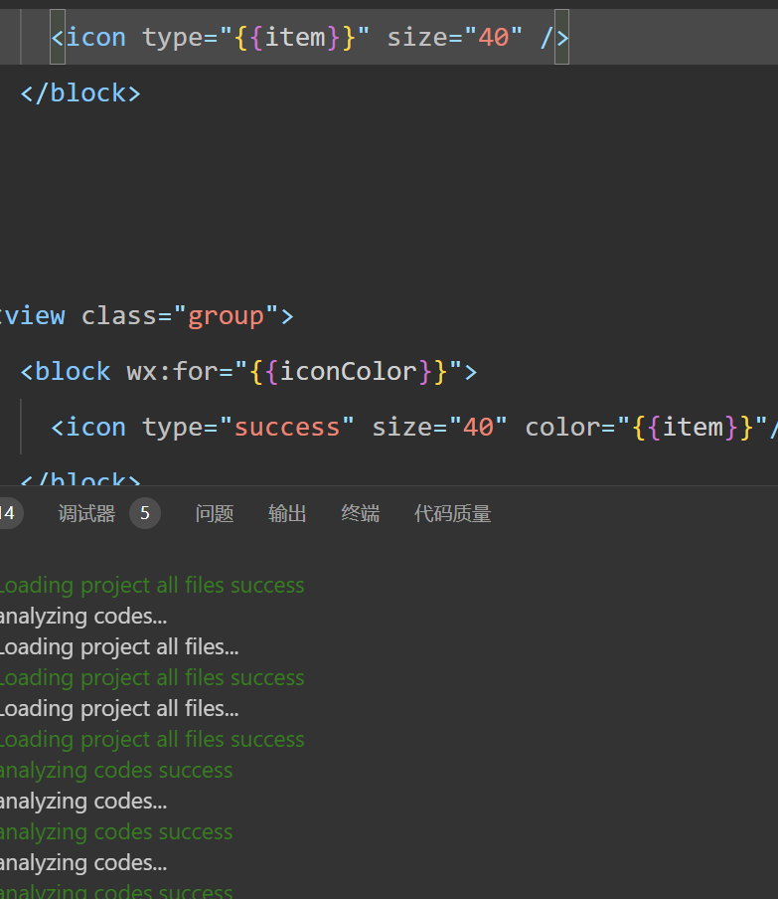
实验
icon
错误编译
正确编译
Icon同其他组件一样需要同时存在<icon>与</icon>成对出现，然而可以用<icon type=“..” size=“..” color=“..” />代替
使用<icon>与</icon>时，中间的字符会被忽略

Slide 6
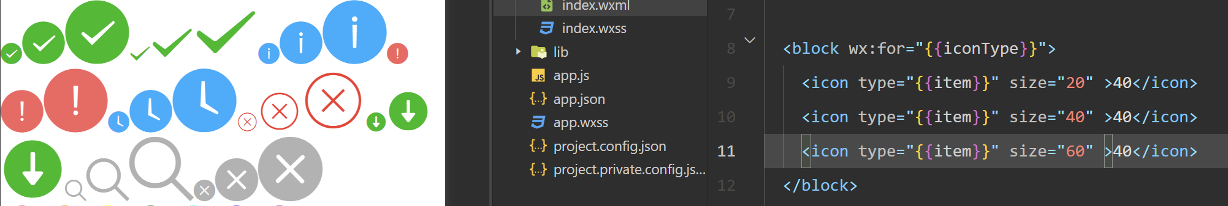
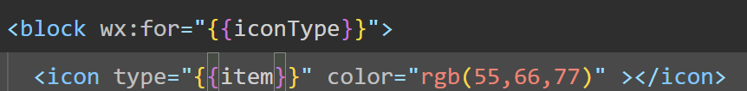


实验
icon
A. size是对图标尺寸的定义
B. color是对图标颜色的定义[支持关键字、RGB、十六进制]
C. type是对类型的定义[关键字]
Index.js中iconType
内容
改前
改后

Slide 7
熟悉image组件
常用格式：
<image style="width: ..px; height: ..px; background-color: ..;“ mode= “{array}” src=“{address}” ></image>
array：{
mode: 'scaleToFill', 不保持纵横比缩放图片，使图片完全适应'
mode: 'aspectFit', 保持纵横比缩放图片，使图片的长边能完全显示出来'
mode: 'aspectFill', 保持纵横比缩放图片，只保证图片的短边能完全显示出来'

Slide 8
mode: 'top', 不缩放图片，只显示图片的顶部区域'
mode: 'bottom', 不缩放图片，只显示图片的底部区域'
mode: 'center', 不缩放图片，只显示图片的中间区域'
mode: 'left', 不缩放图片，只显示图片的左边区域'
Mode: 'right', 不缩放图片，只显示图片的右边边区域’
mode: 'top left', 不缩放图片，只显示图片的左上边区域'
mode: 'top right', 不缩放图片，只显示图片的右上边区域'
mode: 'bottom left', 不缩放图片，只显示图片的左下边区域'
mode: 'bottom right', 不缩放图片，只显示图片的右下边区域'

Slide 9
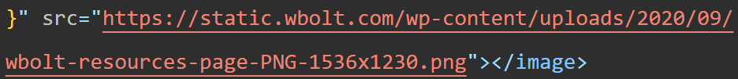
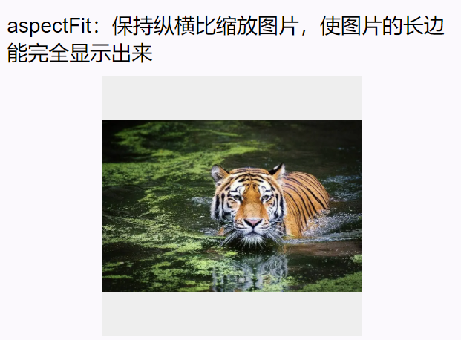
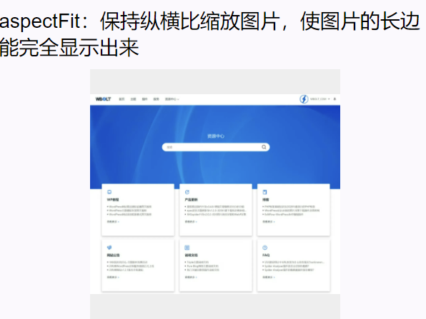
实验
image
图片格式支持情况
JPG 可行
PNG 可行

Slide 10
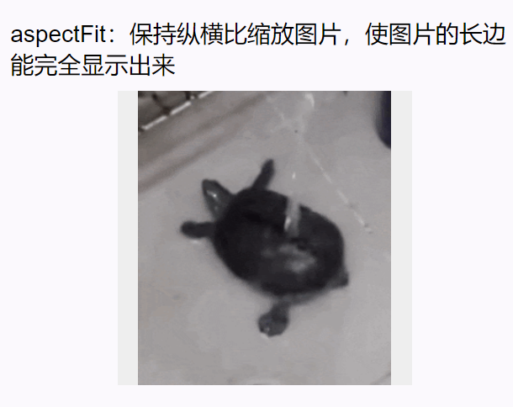
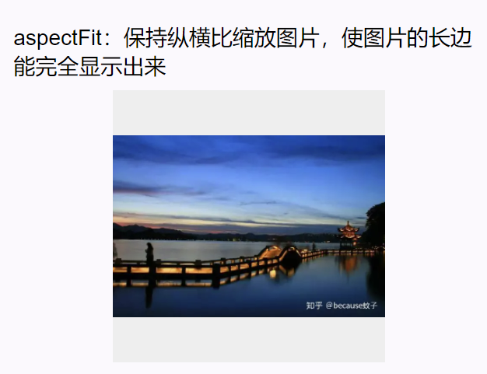
实验
image
图片格式支持情况
GIF 可行
WEBP 可行

Slide 11


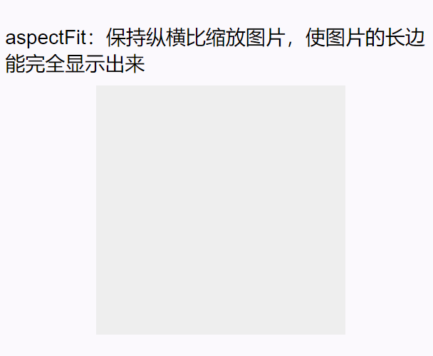
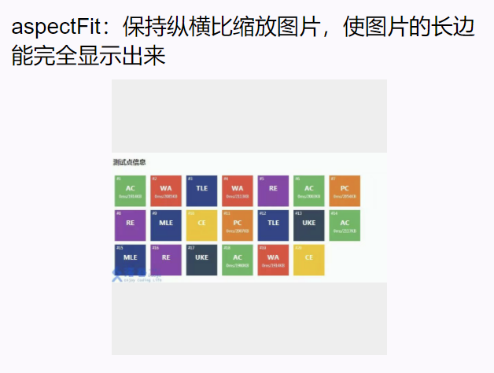
实验
image
图片格式支持情况
TIF 不可行
BMP 可行

Slide 12

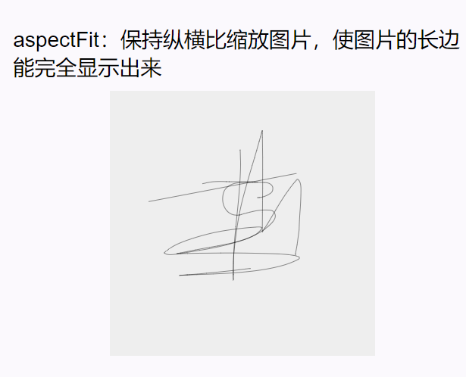
实验
image
图片格式支持情况
SVG 可行 svg 格式不支持 <style> element

Slide 13
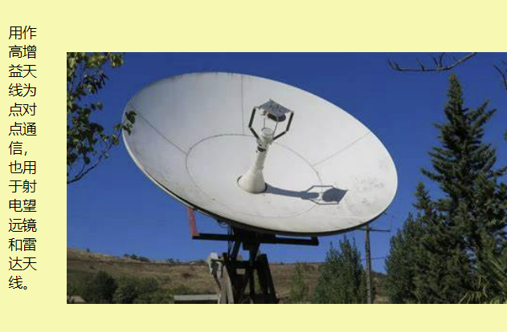
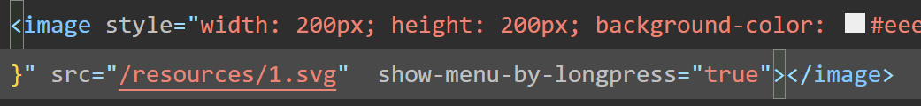
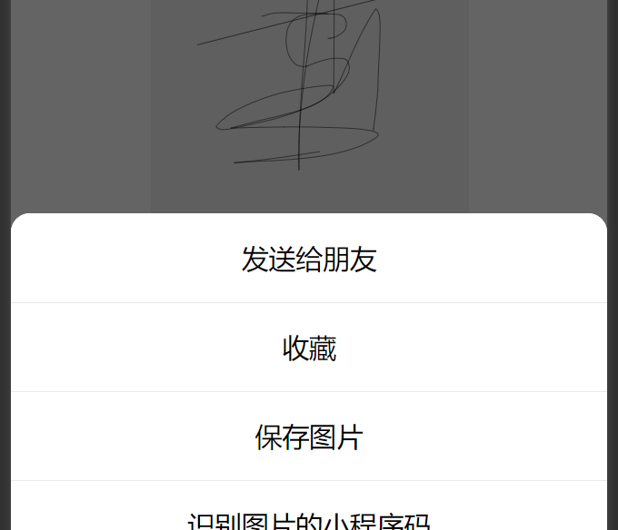
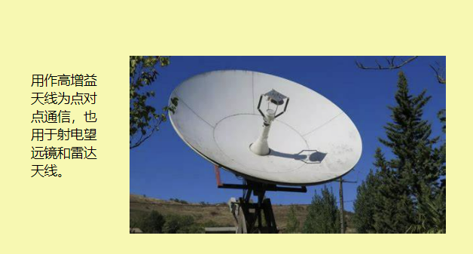
实验
image
参数的使用
show-menu-by-longpress
长按图片显示发送给朋友、收藏、保存图片、搜一搜、打开名片/前往群聊/打开小程序
style
设置初始大小和基准大小，防止图片过大，影响版面内容
<-改前
改后->

Slide 14
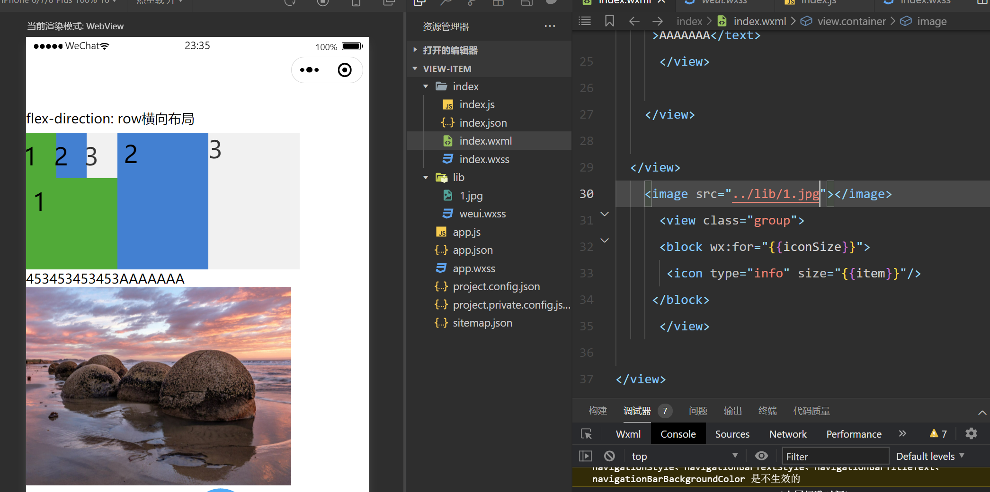
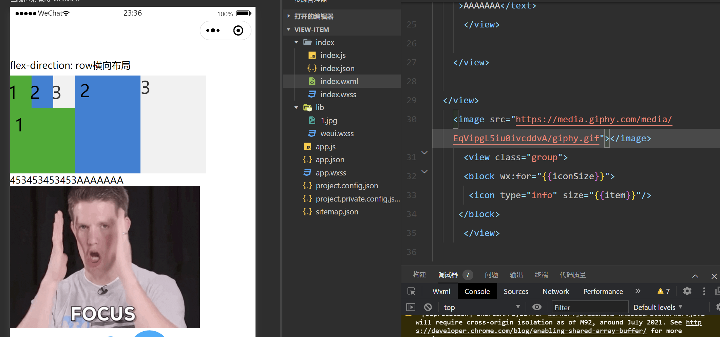
地址的用法
1、调用网络图床：
如：src=“R-C.11ef88c2b7fef73a7ae3e2f980ac8f08 (1132×1120) (bing.net)”
2/调用本地地址：
如：src=“../……/xxx.png[从当前目录开始] 或 src=“xx/xx/.png[根目录开始]”

Slide 15
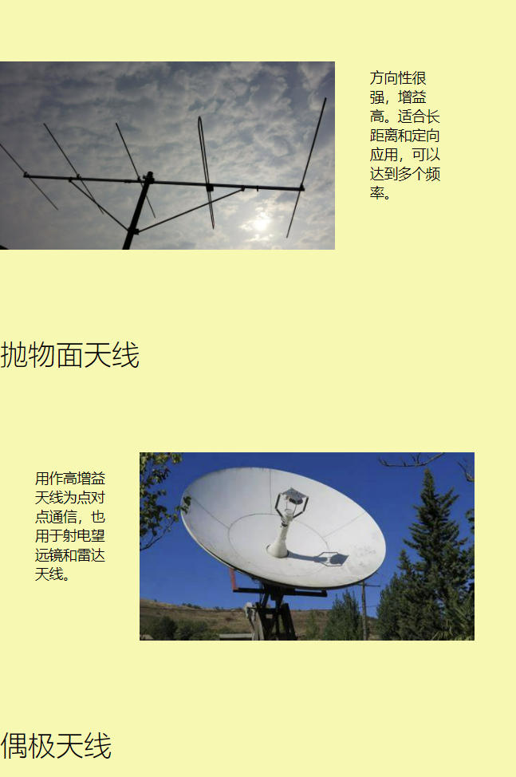
图文组合页面
包含的内容：
1、icon的插入和定位
2、text的使用
3、image的目录位置，以及插入
4、利用view视图建立图文混合块

Slide 16
代码：
zhao-leo/homework: BUPT信通导论 (github.com)

Slide 17
掌握情况和感受
经过这几天的学习，我对icon和image两个组件的运用熟悉一些，而text和view组件的格式处理还有所欠缺，尤其是style和class对应的参数及其决定的格式还要做更深入的了解。我认为主动试错，不仅是仅仅局限于命令行里的报错，更重要的是没有达到我们的预期效果，让我能从差异和错误中积极寻找解决方案，这是主动试错法对我的最大影响。在一个样例中，各个模块的实现可能是由多个部分组成的而它们之间又有相互依赖的关系，如何对各个模块进行区分，是我在这几天努力学习的。而拆解组合和近似对比法，更多的是对最小系统法的具体实现，我也以它们为左膀右臂来帮助我进行详细的分析。总的来说，这些方法对我自主学习能力的提升有非常大的帮助作用，包括这些方法能让我更好的利用网络，书籍去寻找答案，那不是单纯的靠向他人提问的方式，依赖别人解决问题。

Slide 18
谢谢老师

